Slide 1
LITERATURA DE VIAGEM: VISÕES E REVISÕES
MIGUEL NENEVÉ

Slide 2
EPÍGRAPH
Para mim, escrevê-lo foi algo tão ou mais interessante que a própria viagem e hoje ele é mais importante do que a travessia", (Amyr Klink- em entrevista à UOL)
“Quão benéfica seria uma viagem dessas para muitos que, no Velho Mundo, andam por aí de nariz empinado tão cônscios de sua dignidade. (Theodor Koch-Grünberg, 2006, p.30)

Slide 3
....
...deve ser verdade que para um Europeu ou Americano estudando o Oriente não se pode desconsiderar as principais circunstâncias de sua realidade: que ele chega ao Oriente como um europeu ou americano em primeiro lugar, em segundo lugar como um indivíduo. E ser um europeu ou um americano em tal situação não é de jeito nenhum um fato inerte. ..significa estar consciente, embora vagamente que se pertence a uma potência com interesses definitivos no Oriente, e mais importante, que se pertence a uma parte da terra com uma história definitiva de envolvimento no Oriente quase desde o tempo de Homero.. (Edward Said, Orientalismo)

Slide 4
................
O poder discursivo é impermeável até que aqueles que são vistos também sejam ouvidos. (Mary Louise Pratt – Olhos do Império)

Slide 5
TRAVEL WRITING IN ACADEMIC STUDIES
...a literatura de viagem passou a ser abordada como tema chave em discussões acadêmicas e teóricas sobre produção de conhecimento, principalmente devido ao fato de que narrativas sobre o deslocamento geográfico criam oportunidades para a rearticulação das relações entre o eu e o outro a partir de encontros culturais...” Corseil e Sperling)

Slide 6
Michel Onfray
“Viajar impõe menos o espírito missionário, nacionalista, eurocêntrico e estreito do que a vontade etnológica, cosmopolita, descentrada e aberta....viajar solicita uma abertura passiva e generosa a emoções que além de um lugar a ser tomado em sua brutalidade primitiva, como uma oferenda mística e pagã. Longe de clichês transmitidos por gerações acumuladas... (58-59)

Slide 7
Michel Onfray – Geography poetics.
“A viagem começa numa biblioteca ou numa livraria.” (25)
“Portanto, Livros, e em primeiro lugar o atlas- bíblia do nômade necessariamente abastecido de geografia, de geologia, de climatologia, de hidrologia, de topografia, de orografia. Num mapa se efetua a primeira viagem, a mais mágica, talvez , a mais misteriosa com certeza.” (26)

Slide 8
Joseph Conrad – Coração das Trevas
'Quando eu era pequeno eu tinha uma paixão por mapas. Eu ficava horas olhando para a América do Sul, para a África, ou Austrália e me perdia em todas as glórias da exploração” (Conrad)

Slide 9
Postcolonial perspective
Edward Said – Orientalismo
Mary Louise Pratt – Olhos do Império
David Spurr – The Rethoric of the Empire
Enrique Dussel – Encobrimento do Outro
Neide Gondim – A Invenção da Amazônia

Slide 10
Visão – Revisão: confirmação ou desestabiliza a crença
..as narrativas de viagem “registram (...) de que forma o deslocamento geográfico confirma e desestabiliza o eu, seja isso compreendido cultural ou psicologicamente. Elas ainda registram a conquista e a imposição do eu cultural sobre o outro (...); elas tornam atraentes os perigos envolvidos nessas duas ações .(Renata Wasserman e Sandra Almeida)

Slide 11
Travel writing- Reports - Relations...
Pode reproduzir ou criticar o pensamento monolítico eurocêntrico já produzido por outros viajantes, como argumenta Pratt e outros. Pode , em outras palavras, confirmar uma visão ou oferecer uma re-visão ou uma visão mais complexa e um questionamento à “verdade” dita anteriormente.

Slide 12
Portuguese Travel writing
Crônica dos feitos de Guiné= Gomes Eanes de Zurara - 1453
O Livro das Armadas (Ou Armadas da Índia): entre 1497 (viagem de Vasco da Gama) e 1566.
Nau da Carreira da Índia
Itinerário da Índia por Terra (1611), de Frei Gaspar de São Bernardino.
Peregrinação de Fernão Mendes Pinto( publicada em 1614, mas escrita antes de 1580.)

Slide 13
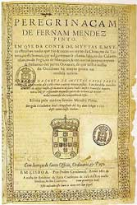
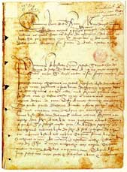
Livro de Carreira das Índias

Slide 14
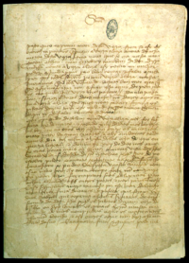
Letter to El Rei Dom Manuel
PERO VAZ DE CAMINHA – Primeiro de maio de 1500

Slide 15
HANS STADEN: The true history of the Savages...
"A VERDADEIRA HISTÓRIA DOS SELVAGENS, NUS E FEROZES DEVORADORES DE HOMENS, ENCONTRADOS NO NOVO MUNDO, A AMÉRICA,

Slide 16
“They ate a prisoner and invited me to the party”
“Alguns dias depois quiseram comer um prisioneiro numa aldeia chamada Ticoaripe, acerca de seis milhas de Ubatuba. Da minha própria aldeia acorreram vários e me levaram junto. Fomos num barco. O escravo que queriam comer pertencia à tribo dos maracajás. Como é costume deles, quando querem comer um homem, preparam uma bebida de raízes que chamam de cauim. Somente depois da festa da bebida é que o matam..” (Hans Staden)

Slide 17
JEAN DE LERY - "Histoire d'un voyage fait en la terre du Brésil
História de uma viagem feita na terra do Brasil) - primeira edição (1578) –
Uma das primeiras obras em etnografia: Influenciou obras como do ensaísta francês Michel de Montaigne e do antropólogo do sec. XX - Claude Levi-Strauss, que chegou ao Brasil com um exemplar de Léry no bolso.

Slide 18
Michel de Montaigne - criticism
Michel de Montaigne: influenciado por Jean de Lery já no século XVI, chama a atenção para o fato de que alguns informantes da realeza registraram e comentaram certas histórias que não viram, mas que nelas imprimiram veracidade para valorizar sua narrativa e persuadir seus leitores pelo método de alteração da verdade (Montaigne, 1987).

Slide 19
Sobre a Amazônia
Frei Gaspar de Carvajal – Cronista de Francisco Orellana.
Foi o primeiro cronista a descrever a geografia, a orografia e a etnografia dos numerosos grupos indígenas que povoavam o vale do Amazonas em toda a sua extensão.

Slide 20
Carvajal e o mito das Amazonas
“[...] província de mulheres guerreiras, que sustentando-se sozinhas, sem varões, com os quais apenas de tempos em tempos tinham coabitação, viviam em suas aldeias, cultivando as suas terras e alcançando com o trabalho de suas mãos todo o necessário para o seu sustento.”
Orellana- o primeiro a percorrer integralmente o curso deste Rio Amazonas, dos Andes ao oceano Atlântico.

Slide 21
Walter Raleigh

Slide 22
EDWARD MATHEWS (1879)

Slide 23
WALTER HARDENBURG (1912)

Slide 24
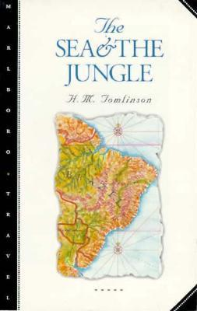
Henry TOMLINSON (1912)
The Sea and the Jungle

Slide 25
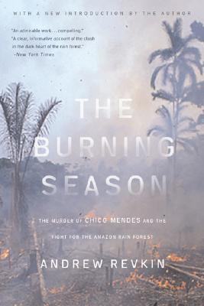

Slide 26
The Burning Season
Um galo sexualmente agitado gostava de começar a cantar às 3 da manhã e uma de suas galinhas tinha o hábito de colocar ovos no soalho das dependências, se aninhando atrás do banheiro.
“an oversexed rooster liked to start crowing at 3: am and one of his hens had the habit of laying eggs on the floor of the outhouse, then roosting behind the toilet” (15).

Slide 27
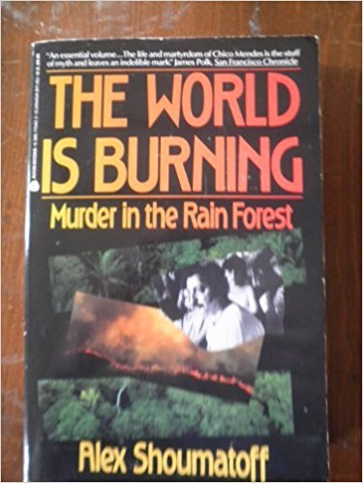

Slide 28
Stereotypes
“ a primeira reação no Latino-americano é a inação, a suspeita, a inoperância”– (144).
Brasil é a meca da dissimulação. Faz a melhor dublagem de filmes estrangeiros. E mais, importante, tem o melhor carnaval – estes quatro dias de frenesi – em que todos se vestem em fantasias e agem de acordo com seu papel, normalmente algo melhor do que são na vida real…”(273).

Slide 29
On Brazilian behaviour
“[Em Xapury, a terra de Chico Mendes] as pessoas raramente saíam de suas varandas e passavam seu tempo percorrendo seus dedos pelo cabelo, procurando pulgas[sic]. Pouco se recordava do clima de tensão de alguns meses atrás.”

Slide 30
Amazônia
A Amazônia tem um efeito soporífico. É uma grande parte do problema inoperância. Você precisa de reparações frequentes de nicotina e cafeína para continuar ativo. Muitas coisas conspiram contra o seu horário e sobre seus planos. É uma luta constante apenas para manter a consciência, para combater a entropia tropical, a paralisia paranoica raquítica e estressada ... Você começa a cometer erros. Acidentes acontecem.

Slide 31
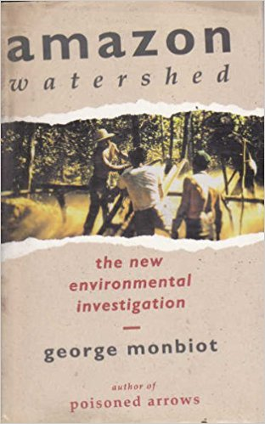

Slide 32
Amazon Watershed George MONBIOT
Porto Velho, como qualquer cidade grande da Amazônia é feia e desavergonhada. A vida ali e descontrolada e os vícios da bebida, sexo, música alta e direção perigosa tomam conta, sem nenhuma vergonha..Seu descuido, originado na riqueza recente no centro da cidade, é espelhada na pobreza de seus subúrbios. Ali as cabanas de migrantes aparecem sem planejamento em milhas de terra rasgada, as crianças andam descalças, indisciplinadas e os gatos são pele e osso. …” (Monbiot, Amazon Watershed)

Slide 33
THE ROAD TO EXTREMA by BOB REISS

Slide 34
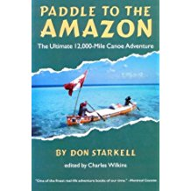

Slide 35
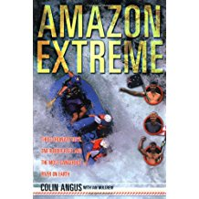

Slide 36
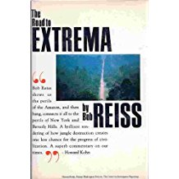
The Road to Extrema
Bob Reiss

Slide 37
Concluding words...Prof. João Carlos CARVALHO
“...numa lanchonete dos EUA, no ano de 2000, distribuía-se a seguinte frase na toalha descartável: Lute pelas florestas, queime um brasileiro ". ..eles conseguem nos transformar em criminosos" (2005, p. 193).
Qual é o motivo de uma conclusão breve e apressada sobre as pessoas que vivem na Amazônia? Através do contato com o outro, pode-se crer que mudamos, que passemos a revisar nossos conceitos, nossas opiniões e nossas “verdades”.

Slide 38
DECOLONIZING KNOWLEDGE
Nossa literatura de viagem: exemplos de descolonização do conhecimento
Almir Klink, Rudnick & Weiss, Charles Zimmermann: escrevendo sob nossa perspectiva.
Tradução como forma de re-apropriação.

